Slide 1
第十章 WebSockets API

Slide 2
内容安排
7.1 WebSockets概述
7.2 编写简单的Echo WebSockets服务器
7.3 使用HTML5 WebSockets API
7.4 创建HTML5 WebSockets应用程序
7.5 课后思考
7.6 小结

Slide 3
7.1 WebSockets概述
实时和HTTP
解读WebSockets

Slide 4
实时和HTTP
问题：
高并发与用户实时响应是Web应用经常面临的问题，比如金融证券的实时信息，Web导航应用中的地理位置获取，社交网络的实时消息推送等。
解决方案：
传统的请求-响应模式的Web开发在处理此类业务场景时，通常采用实时通讯方案，常见的是轮询和comet技术等。

Slide 5
实时和HTTP
轮询
轮询，原理简单易懂，就是客户端通过一定的时间间隔以频繁请求的方式向服务器发送请求，来保持客户端和服务器端的数据同步。问题很明显，当客户端以固定频率向服务器端发送请求时，服务器端的数据可能并没有更新，带来很多无谓请求，浪费带宽，效率低下。

Slide 6
实时和HTTP
Comet技术
Comet技术，又可以分为长轮询和流技术。
长轮询
长轮询改进了上述的轮询技术，减少了无用的请求。它会为某些数据设定过期时间，当数据过期后才会向服务端发送请求；这种机制适合数据的改动不是特别频繁的情况。

Slide 7
实时和HTTP
Comet技术
流技术
流技术通常是指客户端使用一个隐藏的窗口与服务端建立一个HTTP长连接，服务端会不断更新连接状态以保持HTTP长连接存活；这样的话，服务端就可以通过长连接主动将数据发送给客户端；流技术在大并发环境下，可能会考验到服务端的性能。

Slide 8


实时和HTTP
昂贵的服务器资源被用于将LAN协议转换为HTTP。
你的RIA客户端应用
耗费时间
实际上无法控制客端—因为并没有真正连接到最终用户和数据源。
用于模拟双向连接的代码
Silverlight或Flash插件
LAN
因特网
APP
Sever
浏览器
Datasource
HTTP
Sever
AMQP
Sever
消息代理
混乱、缓慢、易出错的HTTP长轮询等。
图：实时HTTP应用程序的复杂性

Slide 9
实时和HTTP
结论
传统Web模式在处理高并发及实时性需求的时候，会遇到难以逾越的瓶颈，我们需要一种高效节能的双向通信机制来保证数据的实时传输。在此背景下，基于HTML5规范的、有Web TCP之称的WebSocke应运而生。

Slide 10
解读WebSockets
什么是WebSocket
是一种网络通信协议-- Web应用程序的传输协议;
建立在传输层TCP协议之上;
可以实现浏览器与服务器全双工（full-duplex）通信，即允许服务器主动发送信息给客户端;
高层协议能够在WebSocket上运行;
WebSocket连接的是URL，而非因特网上的主机和端口。

Slide 11
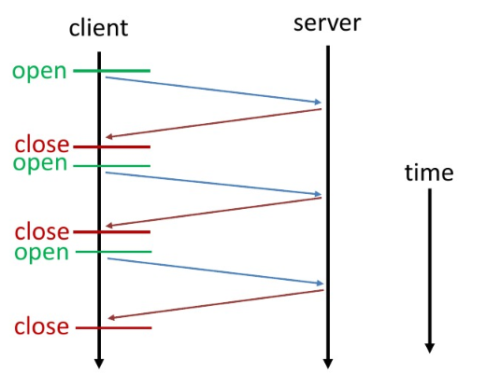
解读WebSockets
图：传统HTTP请求响应客户端服务器交互图

Slide 12
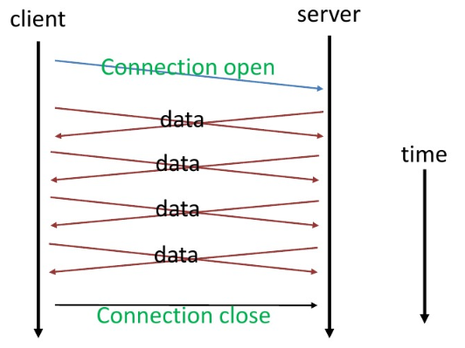
解读WebSockets
图：WebSocket请求响应客户端服务器交互图

Slide 13
实时和HTTP
在 WebSocket中，浏览器和服务器只需要完成一次握手，两者之间就直接可以创建持久性的连接，并进行双向数据传输，客户端和服务器之间的数据交换变得更加简单。

Slide 14
实时和HTTP
1.WebSocket握手
从客户端到服务器：
将HTTP协议升级到WebSocket协议
GET /chat HTTP/1.1
Host: example.com
Connection: Upgrade
Upgrade: websocket
Sec-WebSocket-Protocol: sample
Sec-WebSocket-Version: 13
Sec-WebSocket-Key: 7cxQRnWs91xJW9T0QLSuVQ==
Origin: http://example.com

Slide 15
实时和HTTP
1.WebSocket握手
从服务器到客户端：
HTTP/1.1 101 WebSocket Protocol Handshake
Upgrade: websocket
Connection: Upgrade
Sec-WebSocket-Accept: 7cxQRnWs91xJW9T0QLSuVQ==
WebSocket-Protocol: sample
一旦连接建立成功，就可以在全双工模式下在客户端和服务器之间来回传送WebSocket消息。

Slide 16
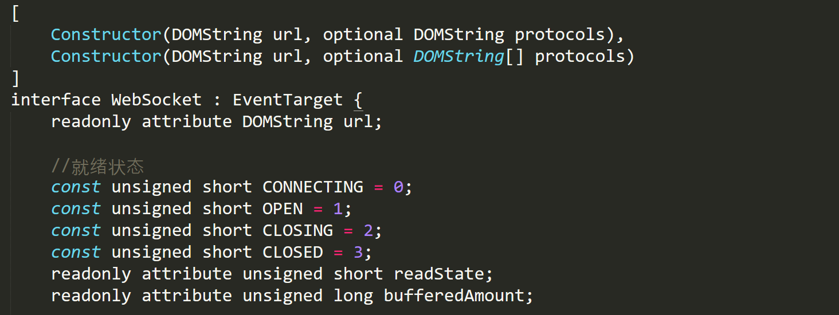
实时和HTTP
2.WebSocket接口
WebSocket接口代码：

Slide 17
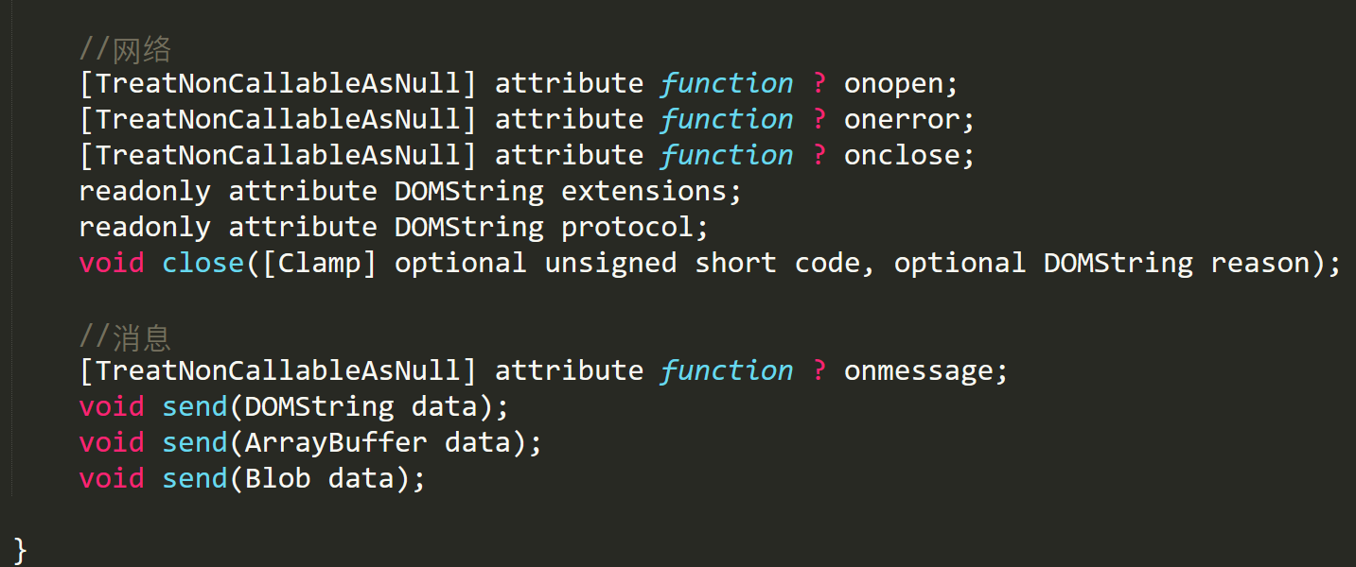
实时和HTTP
2.WebSocket接口
WebSocket接口代码（续）：

Slide 18
7.2 编写简单的Echo WebSocket服务器
在使用WebSockets API之前，先完成WebSocket “Echo”服务器的编写，具体步骤如下：
1、启动Python WebSocket Echo服务器，接收 ws://localhost:8080/echos上的连接 。
打开命令行窗口，转到该文件所在的文件夹，然后执行以下命令：
Python websocket.py

Slide 19
7.2 编写简单的Echo WebSocket服务器
2、启动广播服务器(broadcast server)，接收 ws://localhost:8080/ broadcast上的连接 。
打开命令行窗口，转到该文件所在的文件夹，然后执行以下命令：
Python broadcast.py

Slide 20
7.2 编写简单的Echo WebSocket服务器
3、浏览器向WebSocket URL发出一个请求。服务器会返回报头来完成WebSocket握手。
#填写我们自己的响应报头
self.send_bytes("HTTP/1.1 101 Switching Protocols\r\n")
self.send_bytes("Upgrade: WebSocket\r\n")
self.send_bytes("Connection: Upgrade\r\n")
self.send_bytes("Sec-WebSocket-Accept: %s\r\n" % self.hash_key(key))
if "Sec-WebSocket-Protocol" in headers:
protocol = headers["Sec-WebSocket-Protocol"]
elf.send_bytes("Sec-WebSocket-Accept: %s\r\n" % protocol)

Slide 21
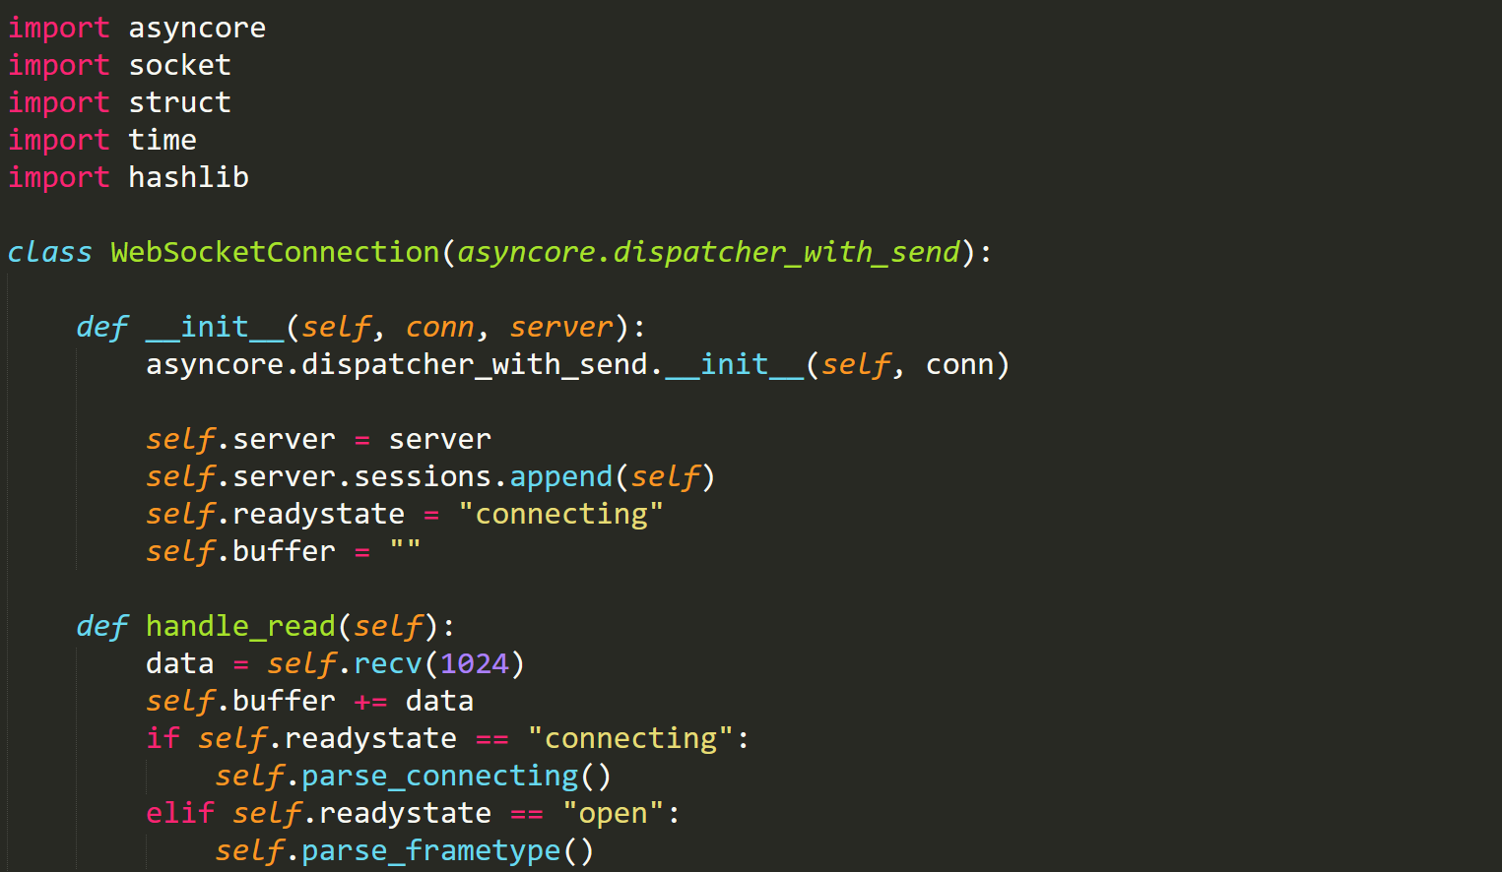
7.2 编写简单的Echo WebSocket服务器
WebSocket.py的完整代码：

Slide 22
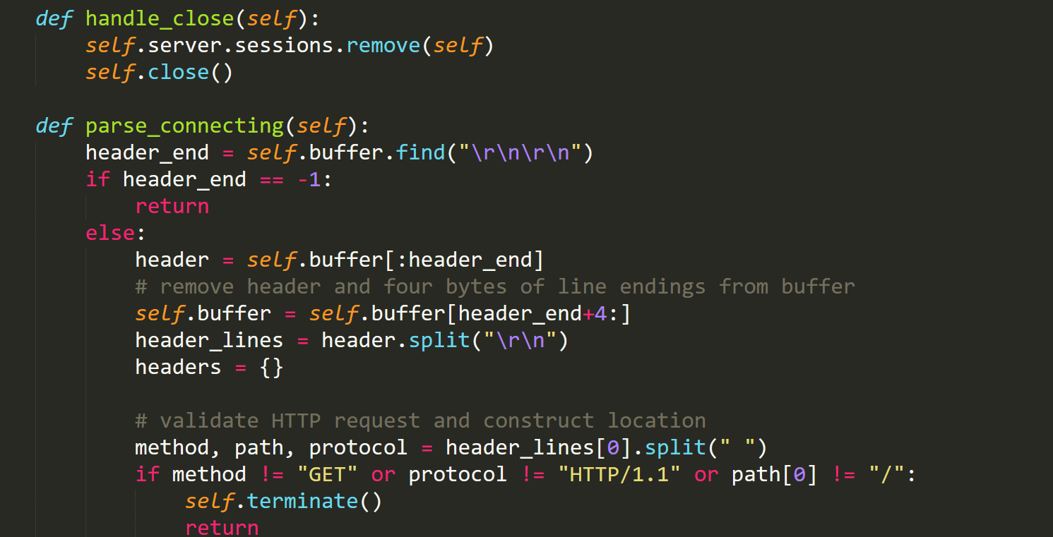
7.2 编写简单的Echo WebSocket服务器
WebSocket.py的完整代码（续）：

Slide 23
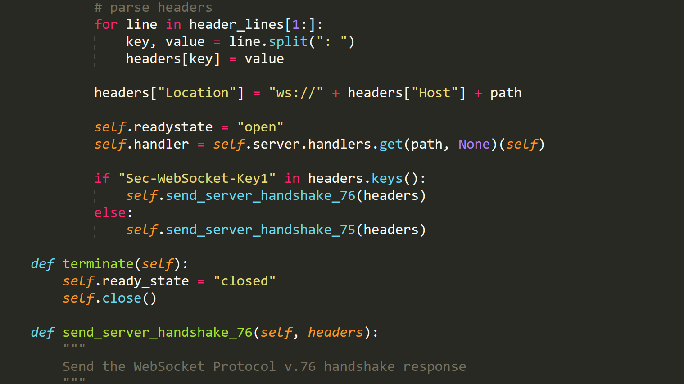
7.2 编写简单的Echo WebSocket服务器
WebSocket.py的完整代码（续）：

Slide 24
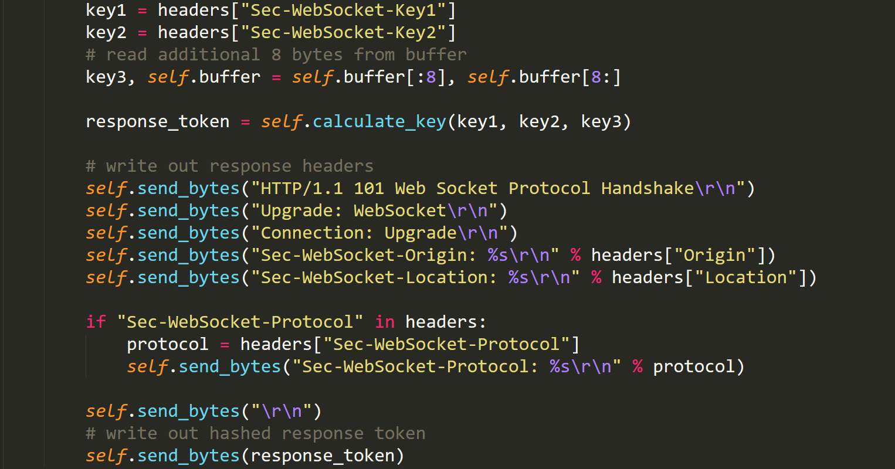
7.2 编写简单的Echo WebSocket服务器
WebSocket.py的完整代码（续）：

Slide 25
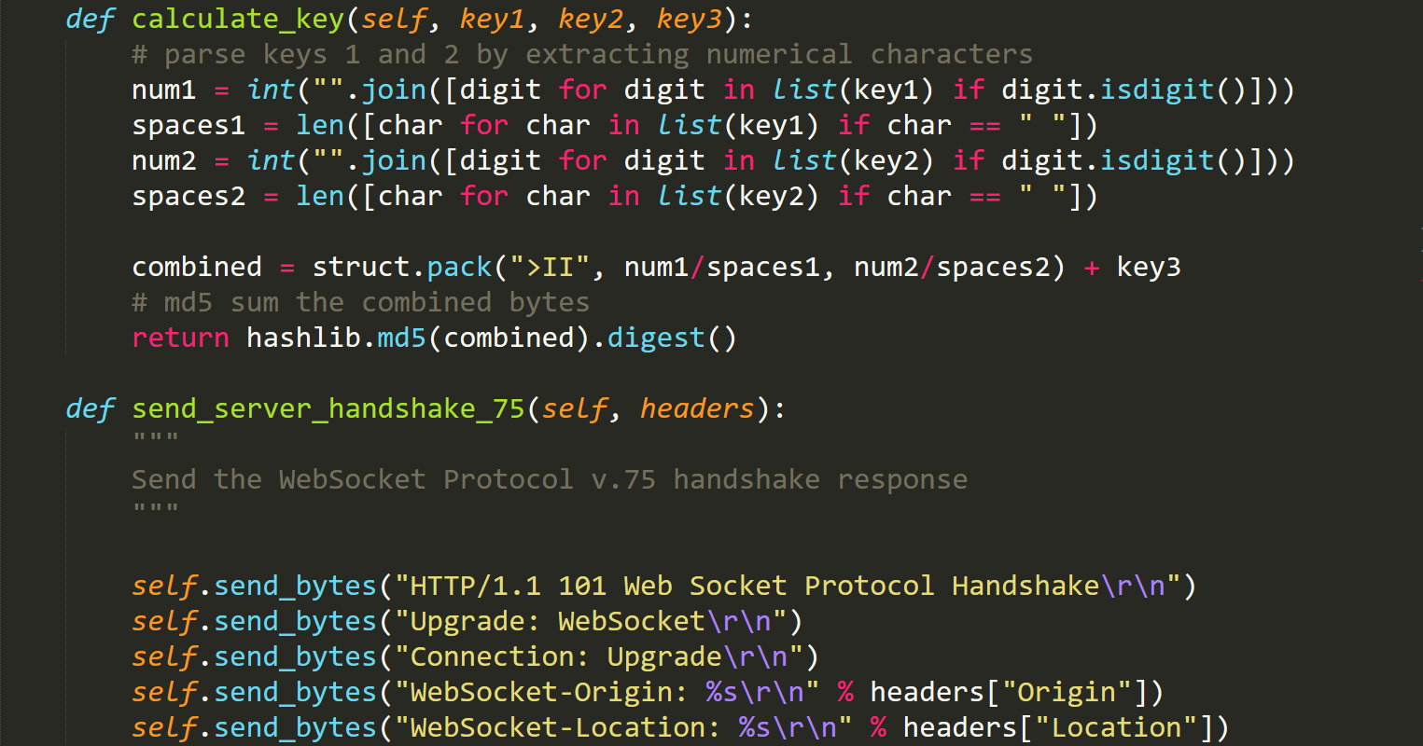
7.2 编写简单的Echo WebSocket服务器
WebSocket.py的完整代码（续）：

Slide 26
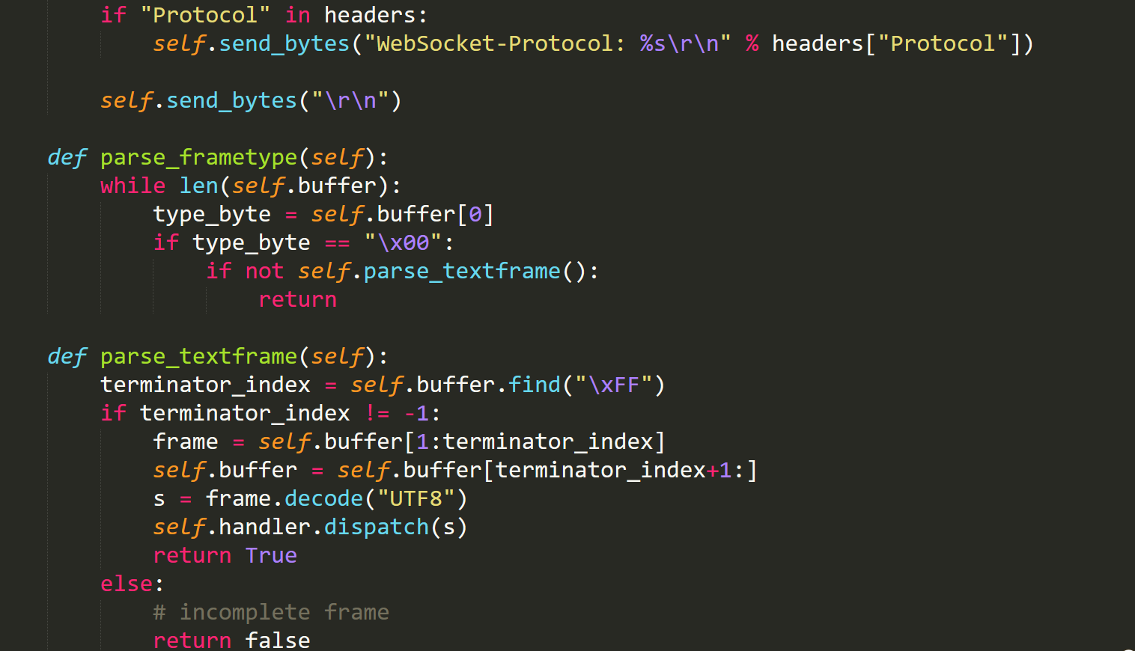
7.2 编写简单的Echo WebSocket服务器
WebSocket.py的完整代码（续）：

Slide 27
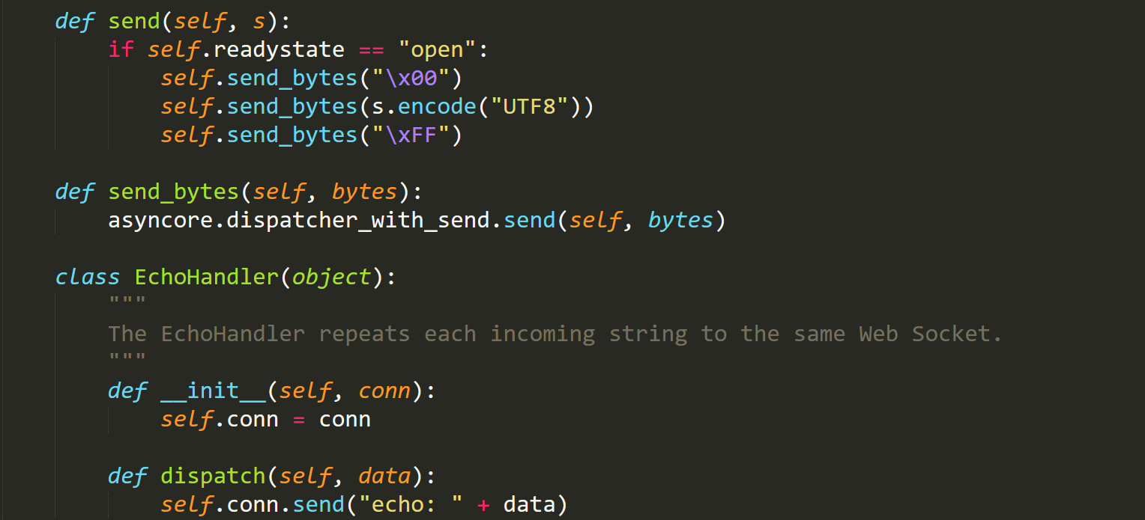
7.2 编写简单的Echo WebSocket服务器
WebSocket.py的完整代码（续）：

Slide 28
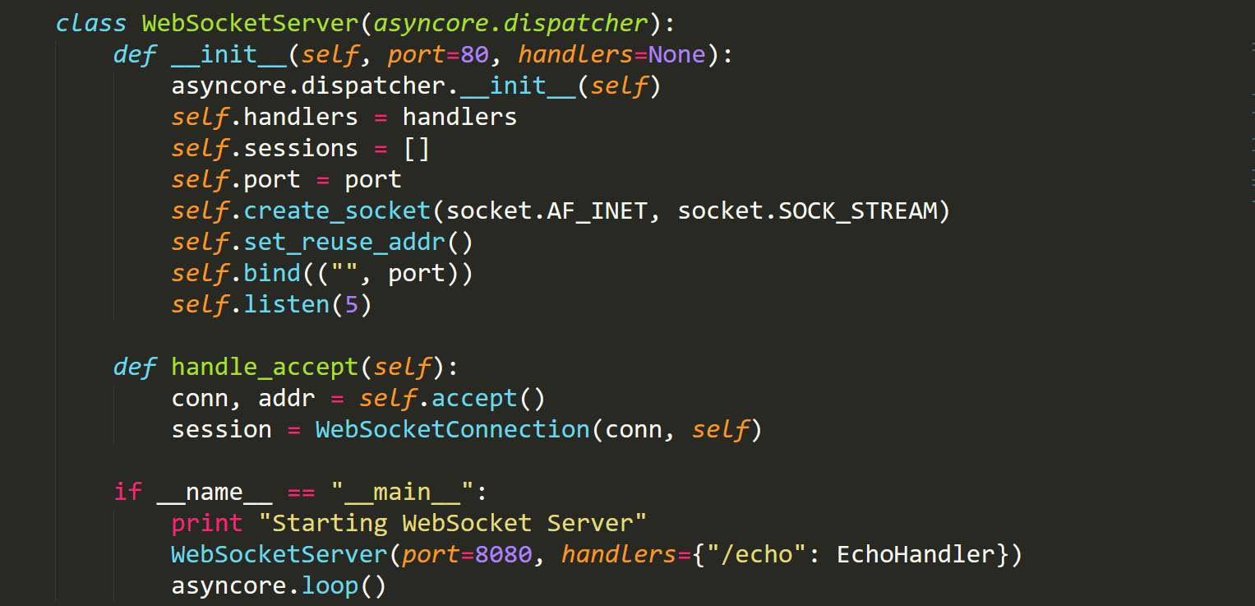
7.2 编写简单的Echo WebSocket服务器
WebSocket.py的完整代码（完）：

Slide 29
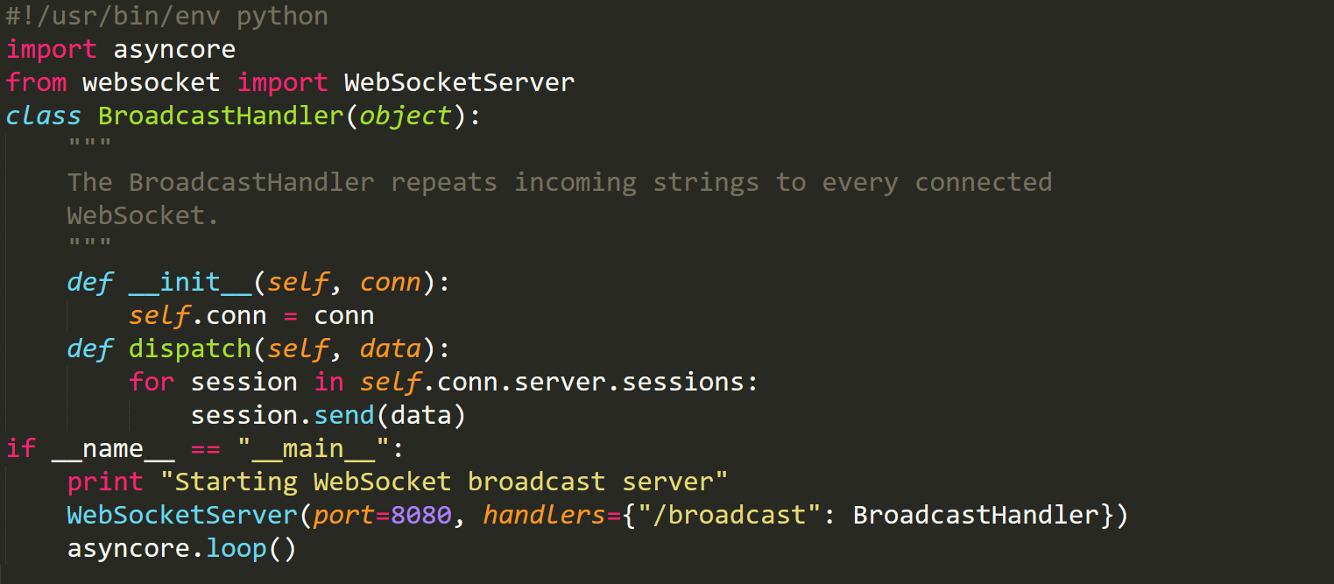
7.2 编写简单的Echo WebSocket服务器
broadcast.py的完整代码：

Slide 30
7.3 使用HTML5 WebSockets API
浏览器支持情况检测
API的基本用法

Slide 31
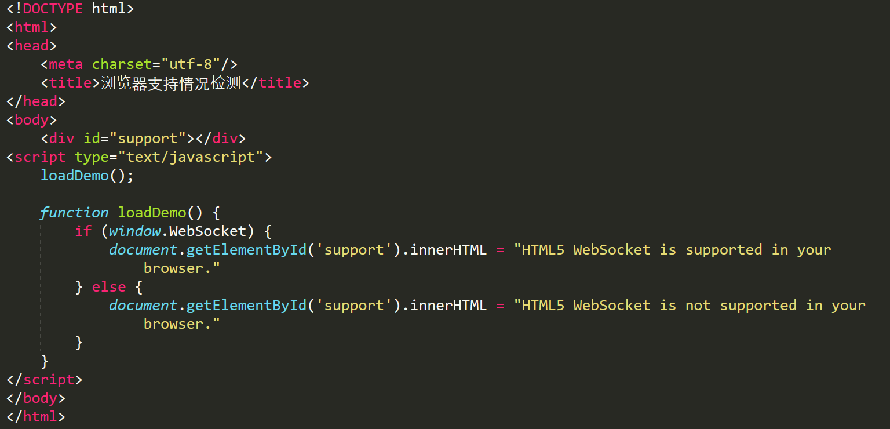
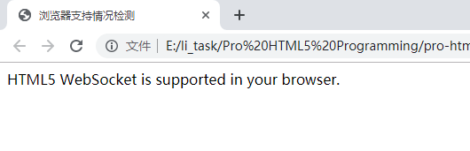
浏览器支持情况检测
检测浏览器支持情况方法一

Slide 32
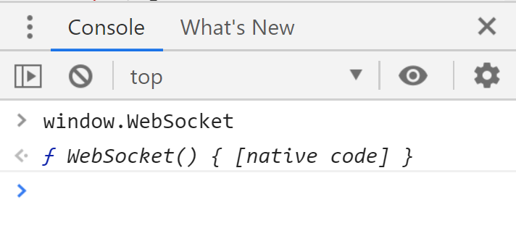
浏览器支持情况检测
检测浏览器支持情况方法二
表示支持
若不支持，
window.WebSocket命令将返回“undefined”
图：通过Google Chrome开发工具来检测WebSocket支持性

Slide 33
API的基本用法
API用于创建WebSocket对象
第一个参数url，指定连接的URL。
第二个参数protocol是可选的，指定了可接受的子协议。可同时用多个协议，它们之间用逗号隔开。
XMPP(extensible messaging and presence protocol， 或称jabber)

Slide 34
API的基本用法
可使用的协议包括：
XMPP(extensible messaging and presence protocol， 或称jabber)
AMQP(advanced message queuing protocol)
RFB(remote frame buffer，或称VNC)
STOMP(streaming text oriented messaging protocol)

Slide 35
API的基本用法
WebSocket属性
属性 | 描述
Socket.readyState | 只读属性readyState表示连接状态。值： 0 – 表示连接尚未建立。 1 – 表示连接已建立，可以进行通信。 2 – 表示连接正在进行关闭。 3 – 表示连接已经关闭或者连接不能打开。
Socket.bufferedAmount | 只读属性bufferedAmount已被send()放入正在队列中等待传输，但是还没有发出的UTF-8文本字节数。

Slide 36
API的基本用法
WebSocket事件
事件 | 事件处理程序 | 描述
open | Socket.onopen | 连接建立时触发
message | Socket.onmessage | 客户端接收服务端数据时触发
error | Socket.onerror | 通信发生错误时触发
close | Socket.onclose | 连接关闭时触发
WebSocket方法
方法 | 描述
Socket.send() | 使用连接发送数据
Socket.close() | 关闭发送

Slide 37
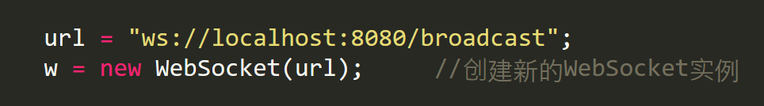
API的基本用法
1. WebSockets对象的创建及其与WebSockets服务器的连接
ws://和wss://前缀分别表示WebSocket连接和安全的WebSocket连接。
希望连接的对端的URL

Slide 38
API的基本用法
2. 添加事件监听器
WebSocket编程遵循异步编程模型；打开socket后，只需要等待事件发生，而不需要主动向服务器轮询，所以需要在WebSocket对象中添加回调函数来监听事件。

Slide 39
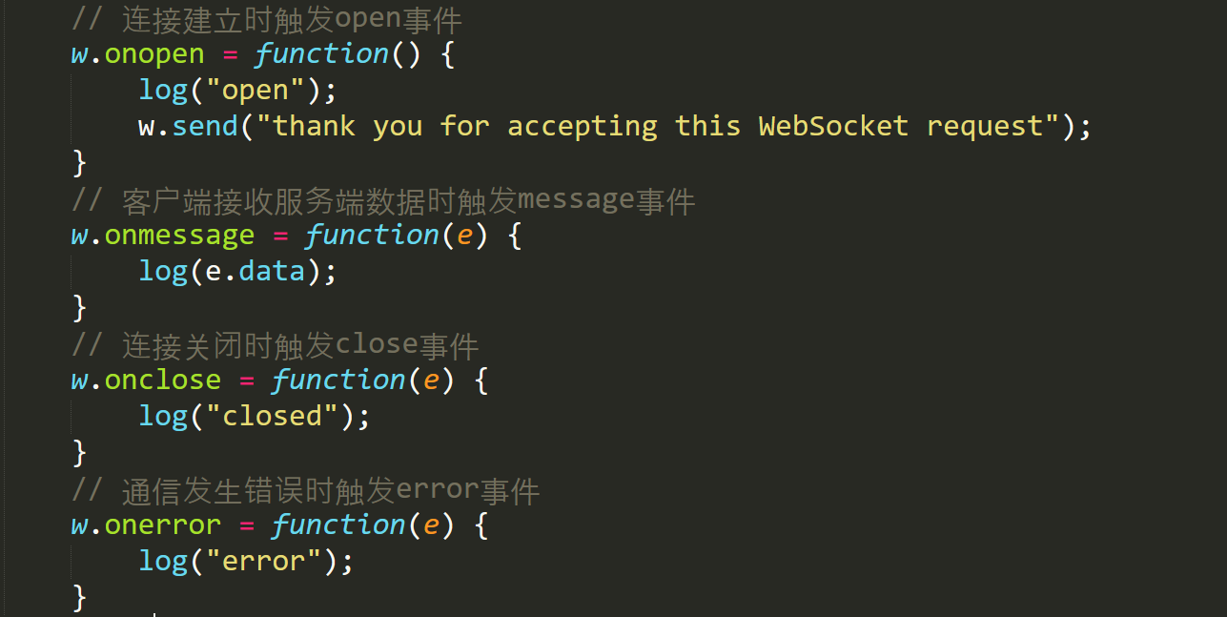
API的基本用法
2. 添加事件监听器

Slide 40
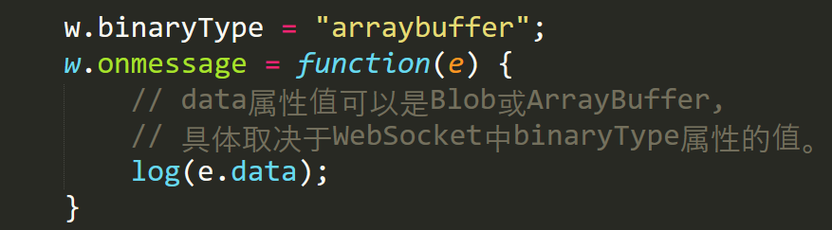
API的基本用法
2. 添加事件监听器 – 消息处理器

Slide 41
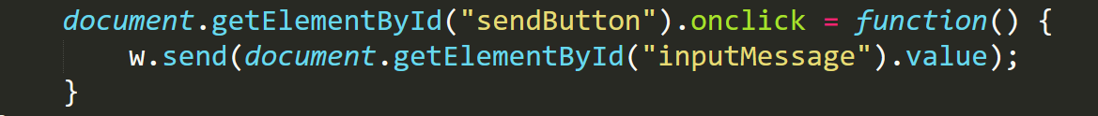
API的基本用法
3. 发送消息

Slide 42
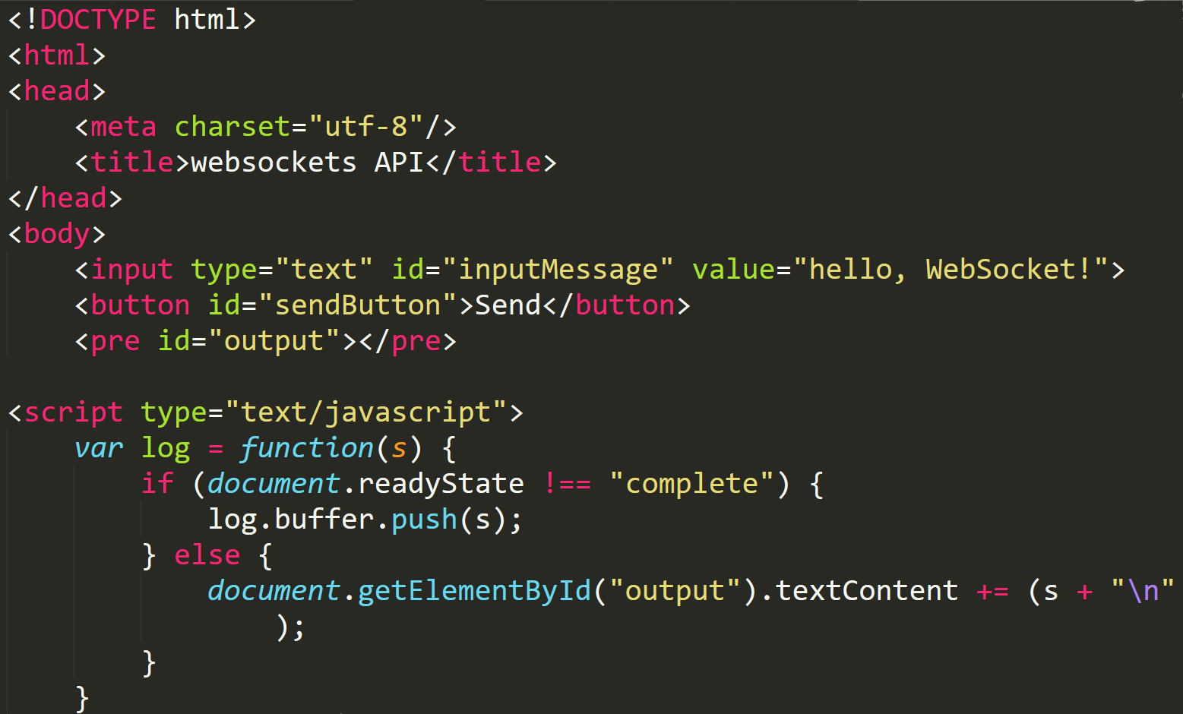
API的基本用法
带有WebSocket代码的整个HTML页面代码

Slide 43
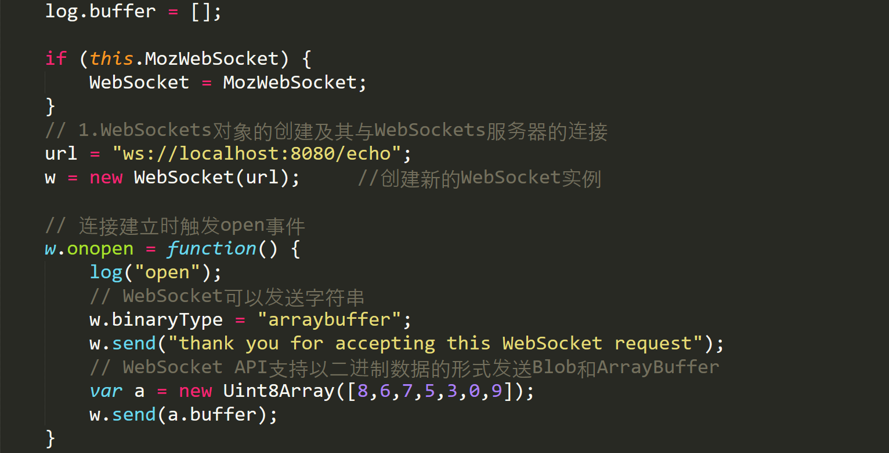
API的基本用法
带有WebSocket代码的整个HTML页面代码（续）

Slide 44
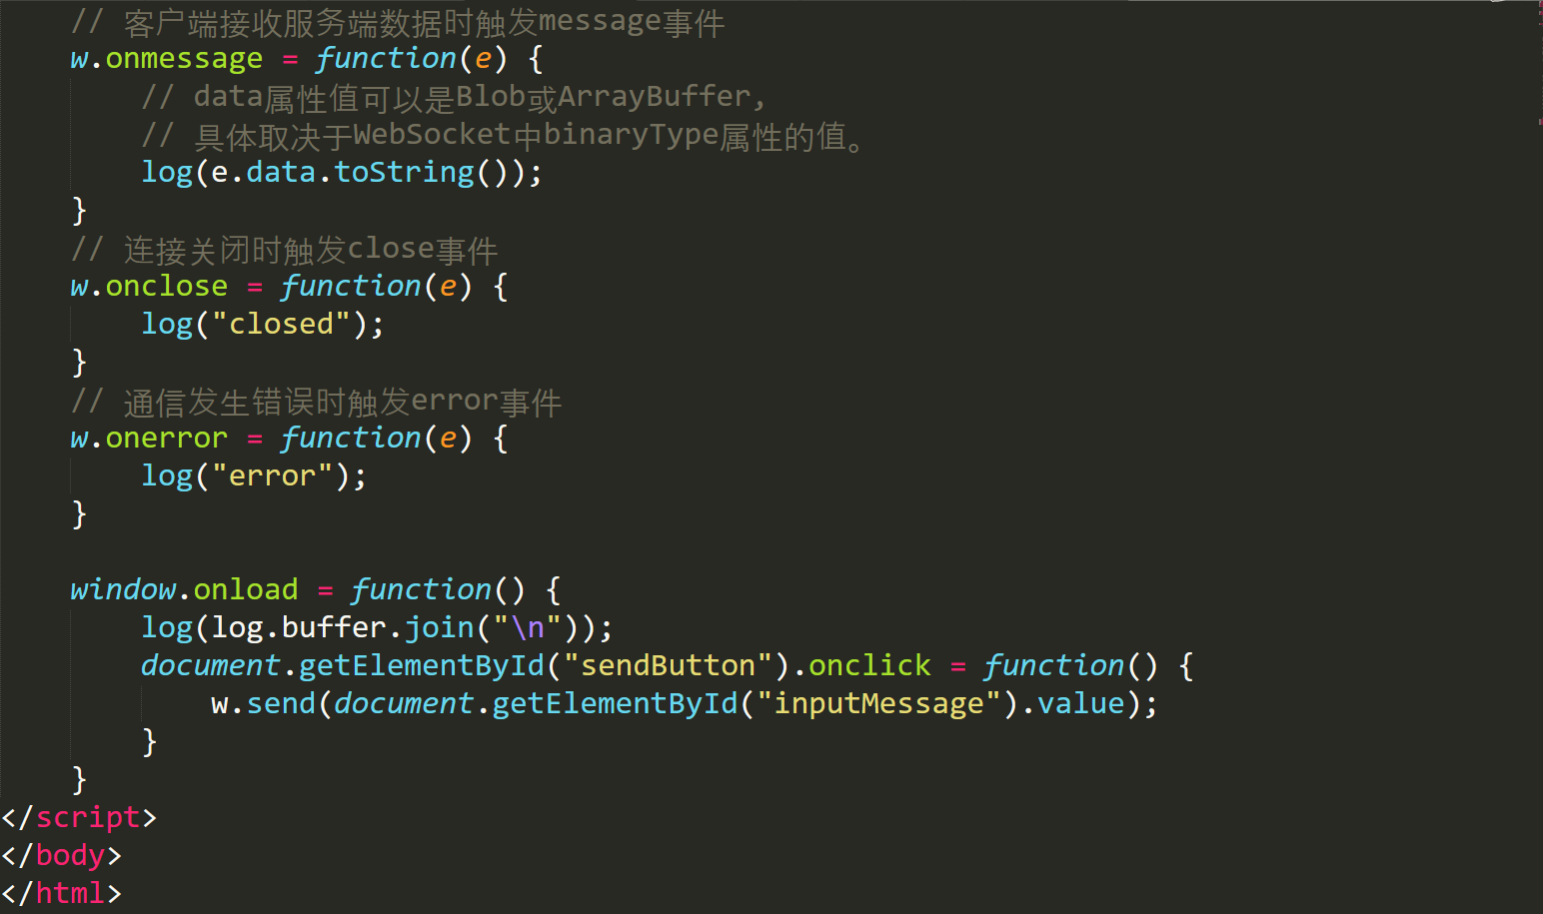
API的基本用法
带有WebSocket代码的整个HTML页面代码（完）

Slide 45
API的基本用法
4. 运行WebSocket页面
打开命令行窗口，转到WebSocket代码所在目录下，输入以下命令启动服务器：
python –m SimpleHTTPServer 9999
打开另一个命令行窗口，转到WebSocket代码所在目录，输入以下命令来启动WebSocket服务：
python websocket.py
打开支持WebSockets的浏览器，浏览
http://localhost:9999/websocket.html

Slide 46
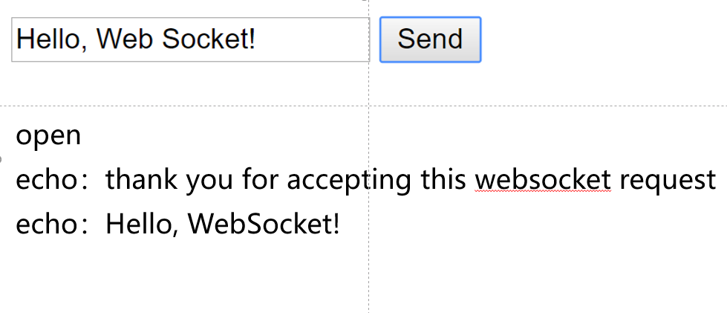
API的基本用法
运行效果

Slide 47
API的基本用法
4. 运行WebSocket页面
4. 连接到之前创建的broadcast服务。具体步骤如 下：先将正在运行WebSocket服务器的命令行窗口关闭，然后转到WebSocket代码所在目录，输入如下命令启动Python WebSocket服务器。
Python broadcast.py
5.分别打开两个支持WebSocket的浏览器，统一转到 http://localhost:9999/broadcast.html

Slide 48
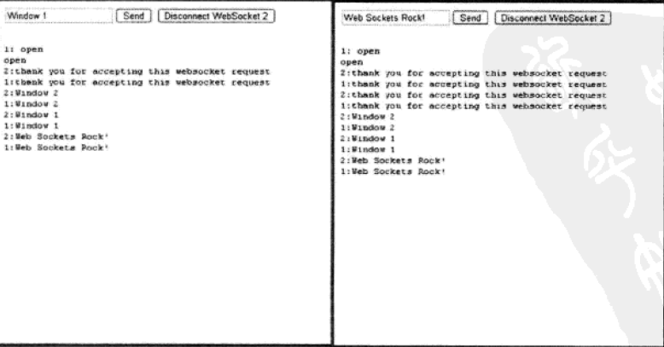
API的基本用法
运行效果

Slide 49
7.4 创建HTML5 WebSockets应用程序
编写HTML文件
添加WebSockets代码
添加Geolocation代码
合并所有内容
最终代码

Slide 50
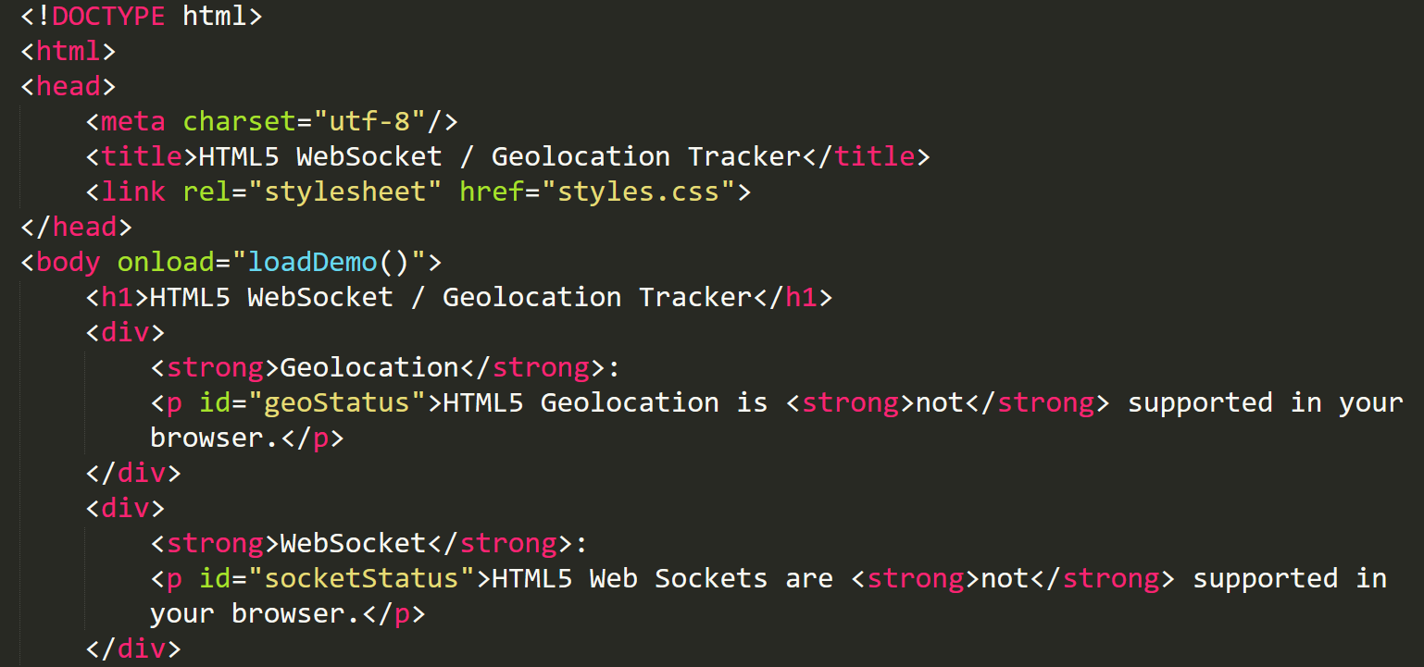
7.4 创建HTML5 WebSockets应用程序
tracker.html完整代码

Slide 51
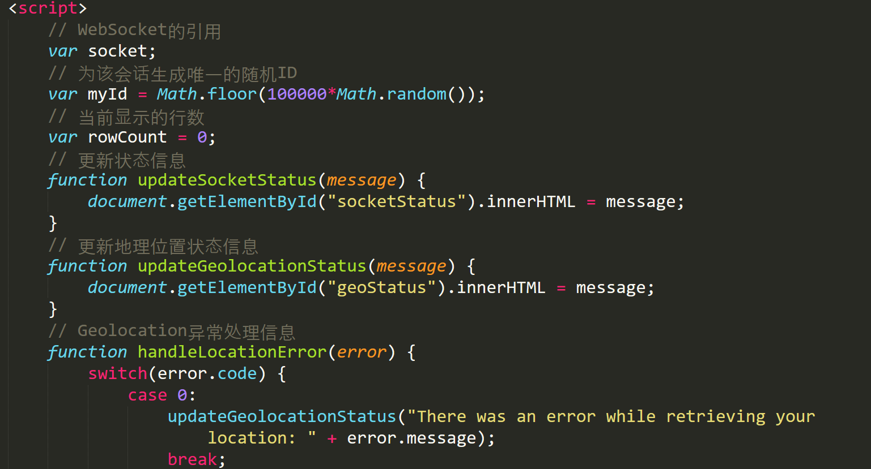
7.4 创建HTML5 WebSockets应用程序
tracker.html完整代码（续）

Slide 52
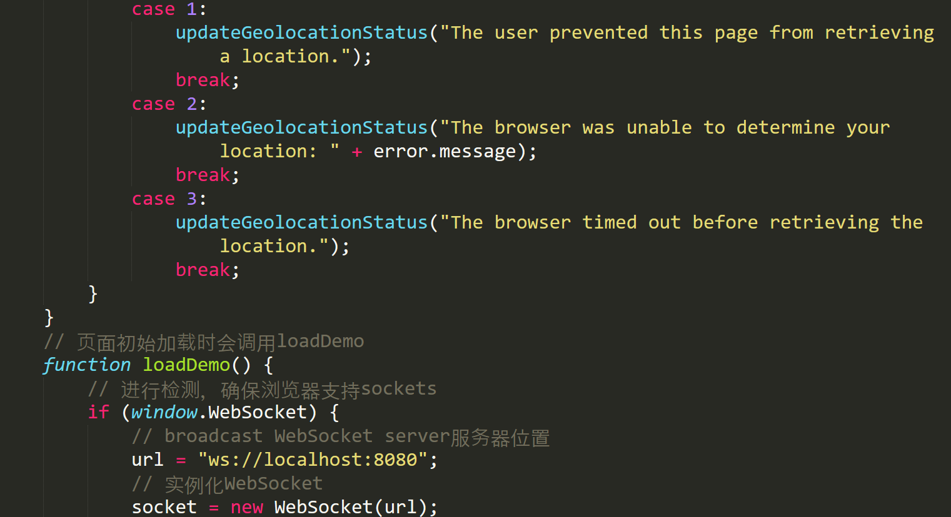
7.4 创建HTML5 WebSockets应用程序
tracker.html完整代码（续）

Slide 53
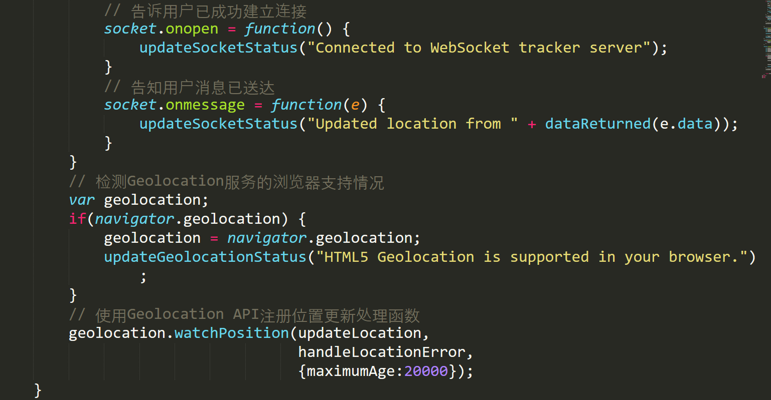
7.4 创建HTML5 WebSockets应用程序
tracker.html完整代码（续）

Slide 54
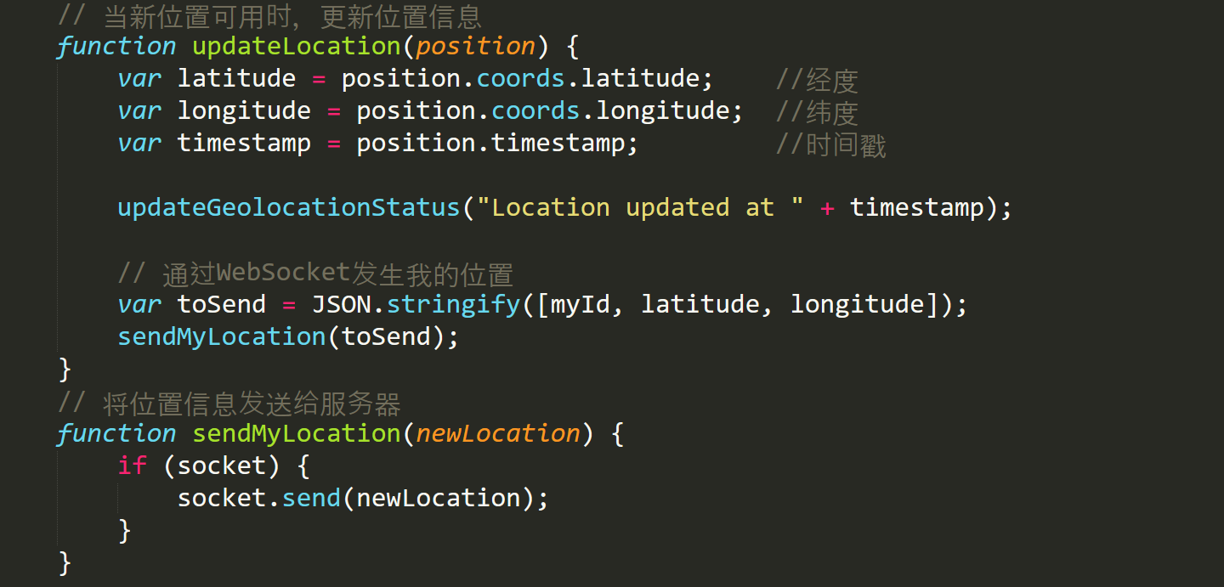
7.4 创建HTML5 WebSockets应用程序
tracker.html完整代码（续）

Slide 55
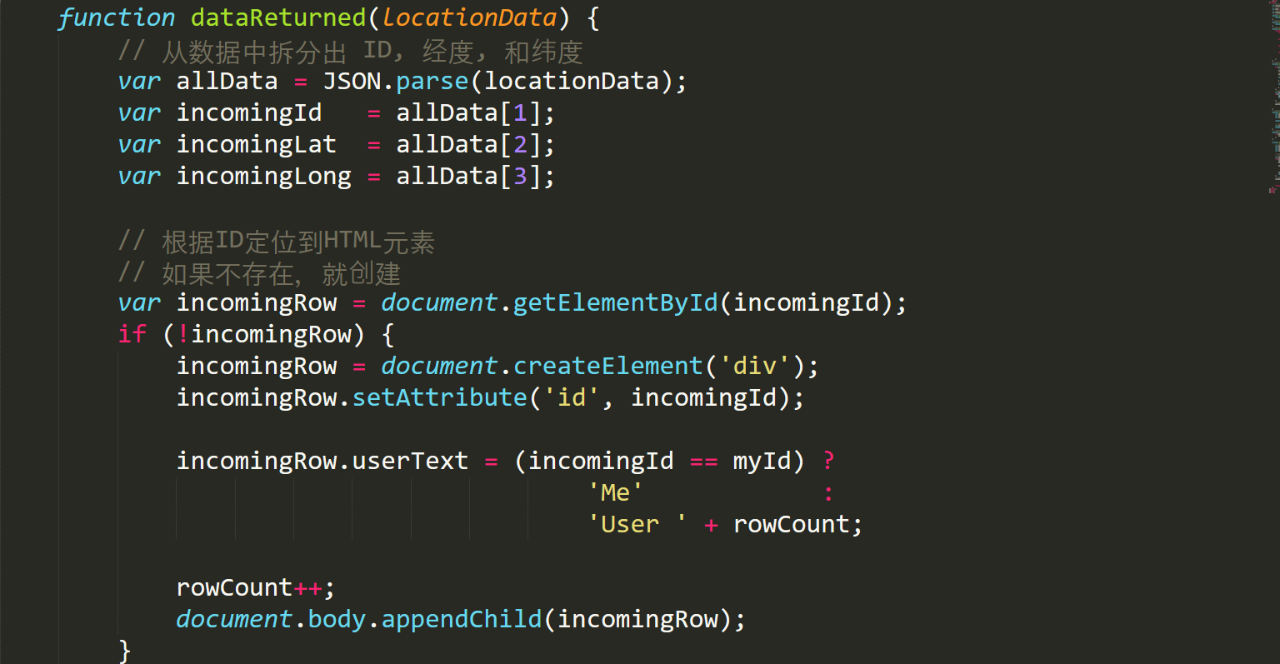
7.4 创建HTML5 WebSockets应用程序
tracker.html完整代码（续）

Slide 56
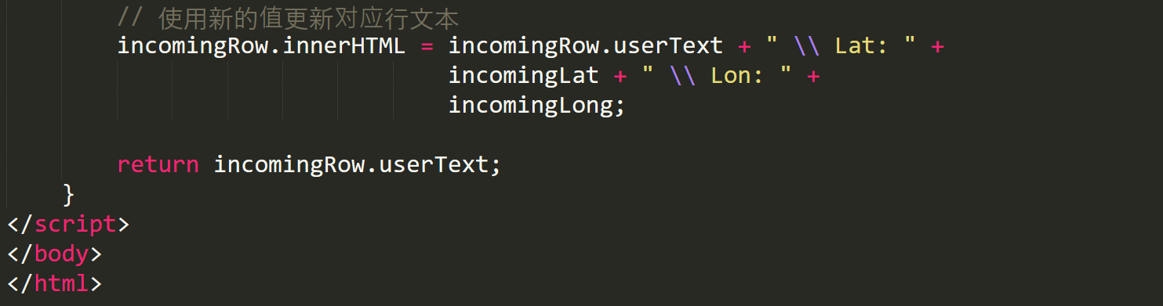
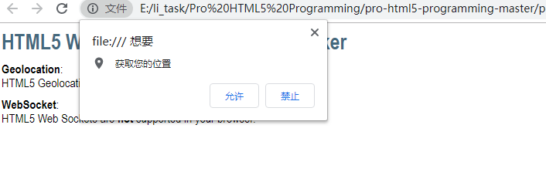
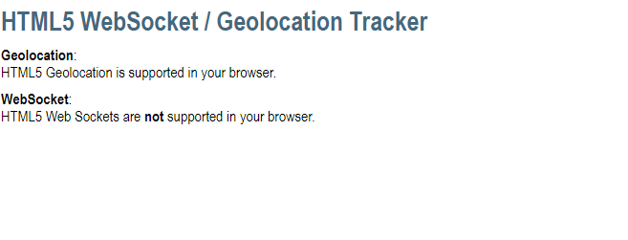
7.4 创建HTML5 WebSockets应用程序
tracker.html完整代码（完）

Slide 57
7.5 课后思考
阐述WebSocket、 Socket、TCP、HTTP的异同点。
列举WebSocket 的使用场景。
阐述WebSocket 的优势。

Slide 58
7.6 小结
了解HTML5 WebSocket协议本身的特性，对比基于轮询的通信策略和WebSocket通信技术；
搭建WebSocket服务器演示WebSocket的运行情况
创建一个综合Geolocation和WebSocket的示例应用。

